Slide 1
Introductie van de Schakel Special

Slide 2
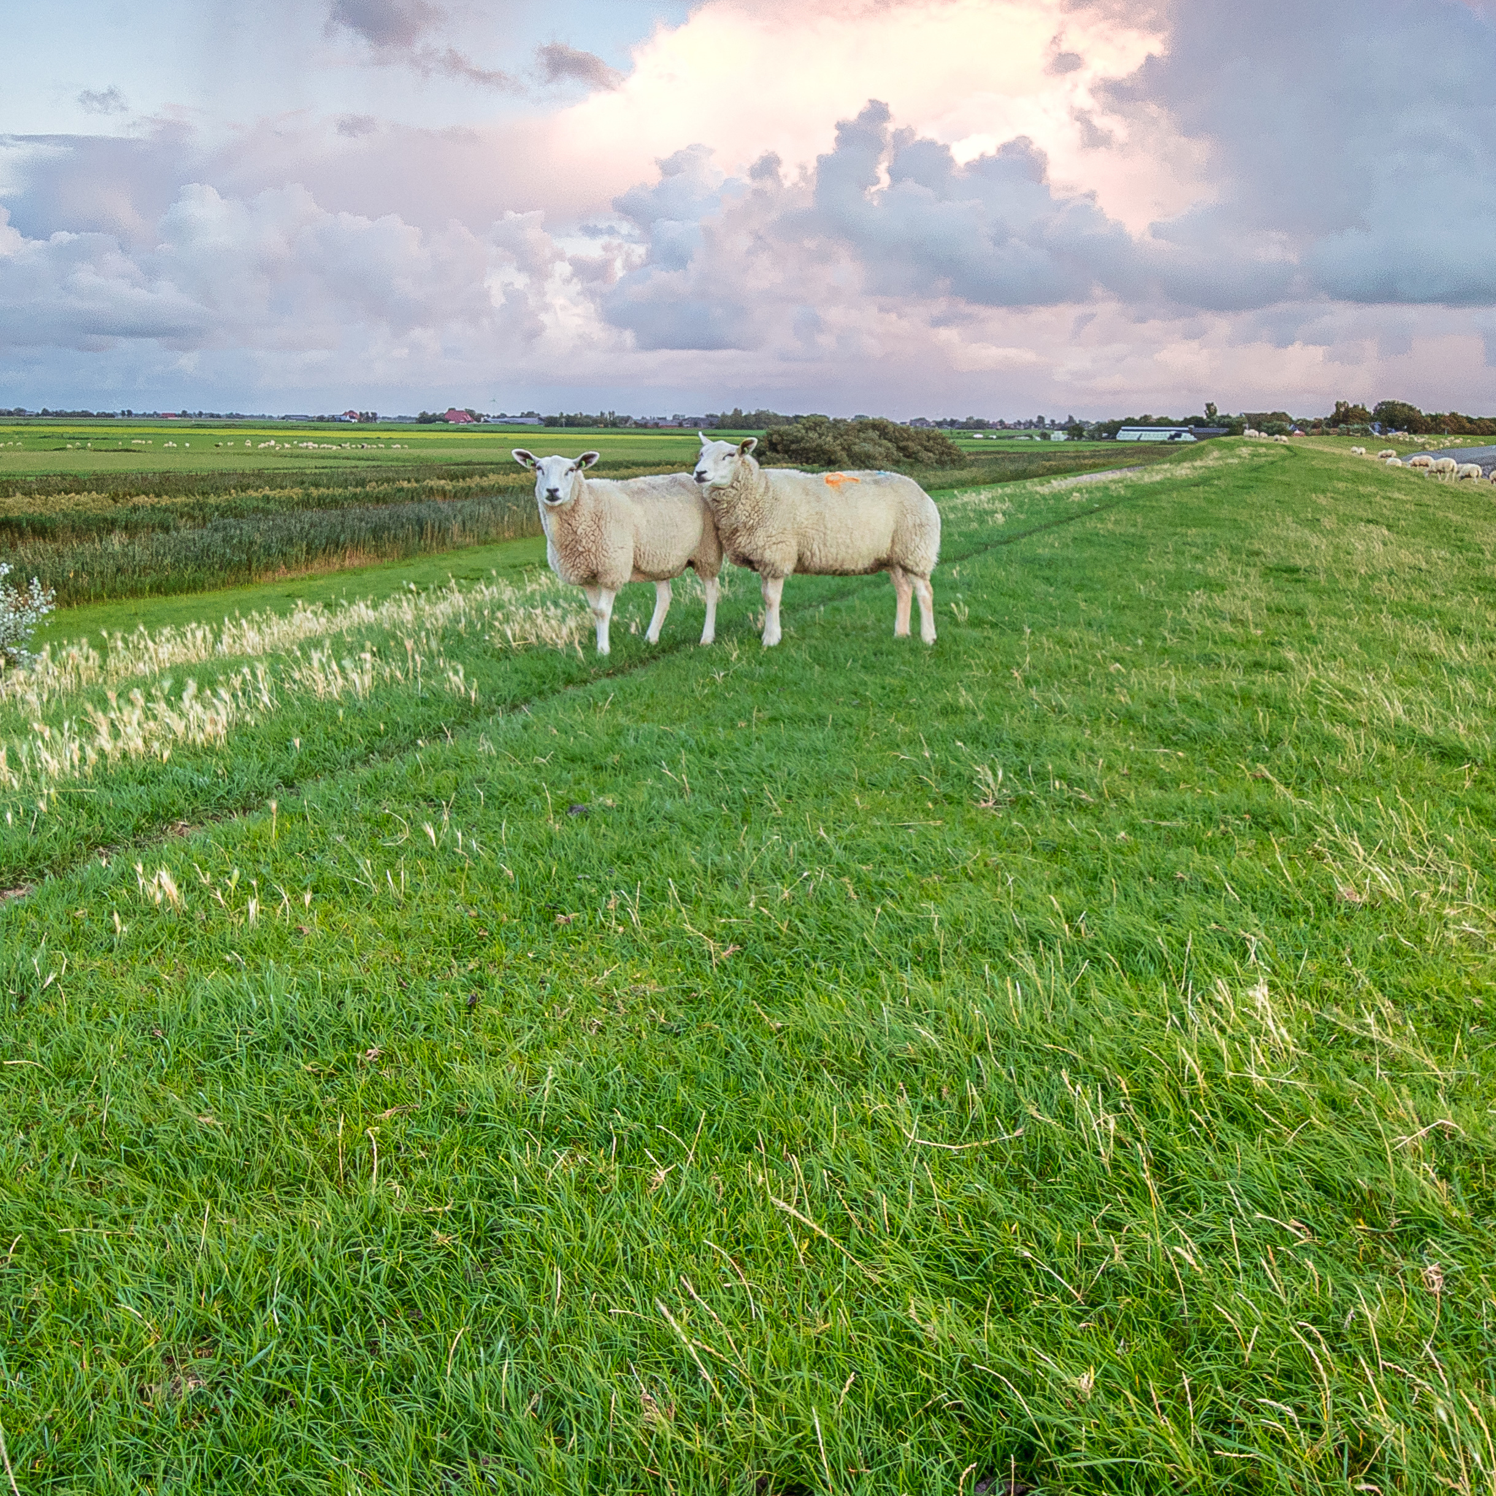

Milieuregels in het Omgevingsplan
Hulp vanuit een Omgevingsdienst en/of VNG?
Cees van Mullem
c.vanmullem@odwh.nl

Slide 3
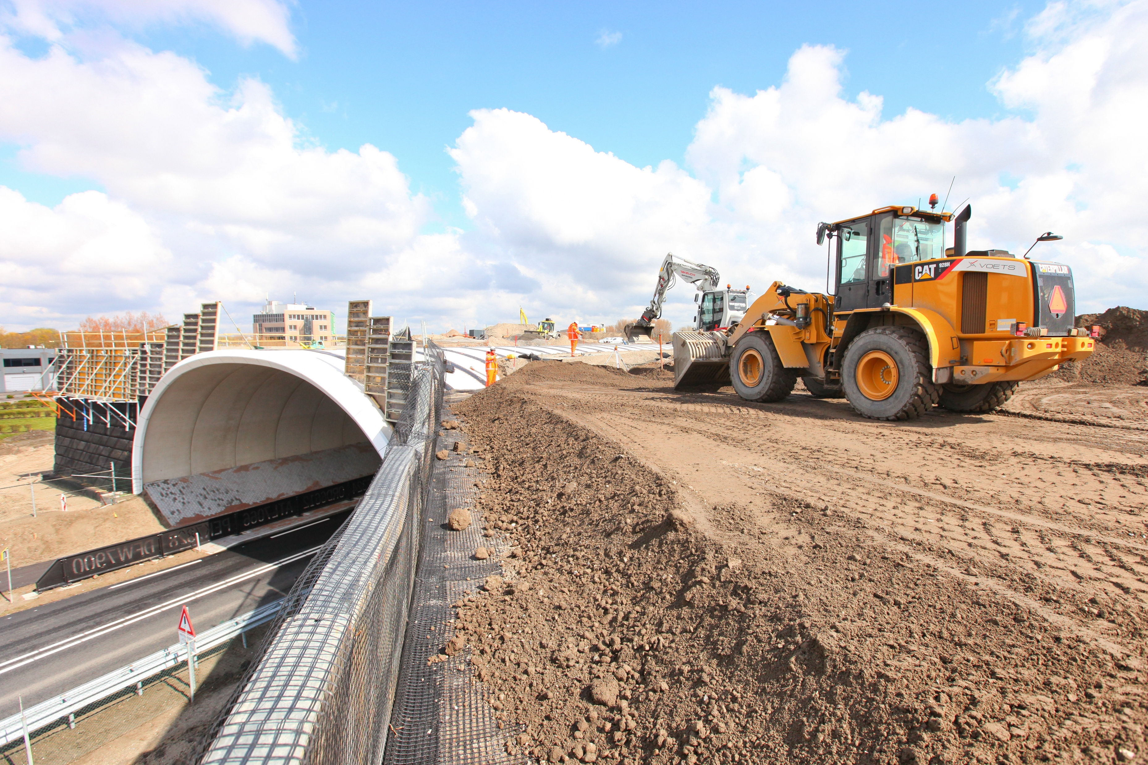

Onderwerpen
Voorstellen en scope presentatie
Wie zit er in de zaal?
Van tijdelijk naar definitief Omgevingsplan
Aanpak en resultaten regio West-Holland
Landelijke en regionale ontwikkelingen
Consultatie milieuregels Omgevingsplan
Advies

Slide 4

Even voorstellen
Strategische beleidsadviseur ODWH
Projectleider Advisering Omgevingsplan
Projectlid Milieu in Omgevingsplan (5 OD’s)
Organisatie VNG Consultatie Milieuregels
ODWH:
VTH Milieu-, bouwtaken en Integrale Advisering
12 gemeenten en Provincie ZH
Stedelijk gebied, Bollenstreek en Groene Hart
ca. 175 medewerkers

Slide 5
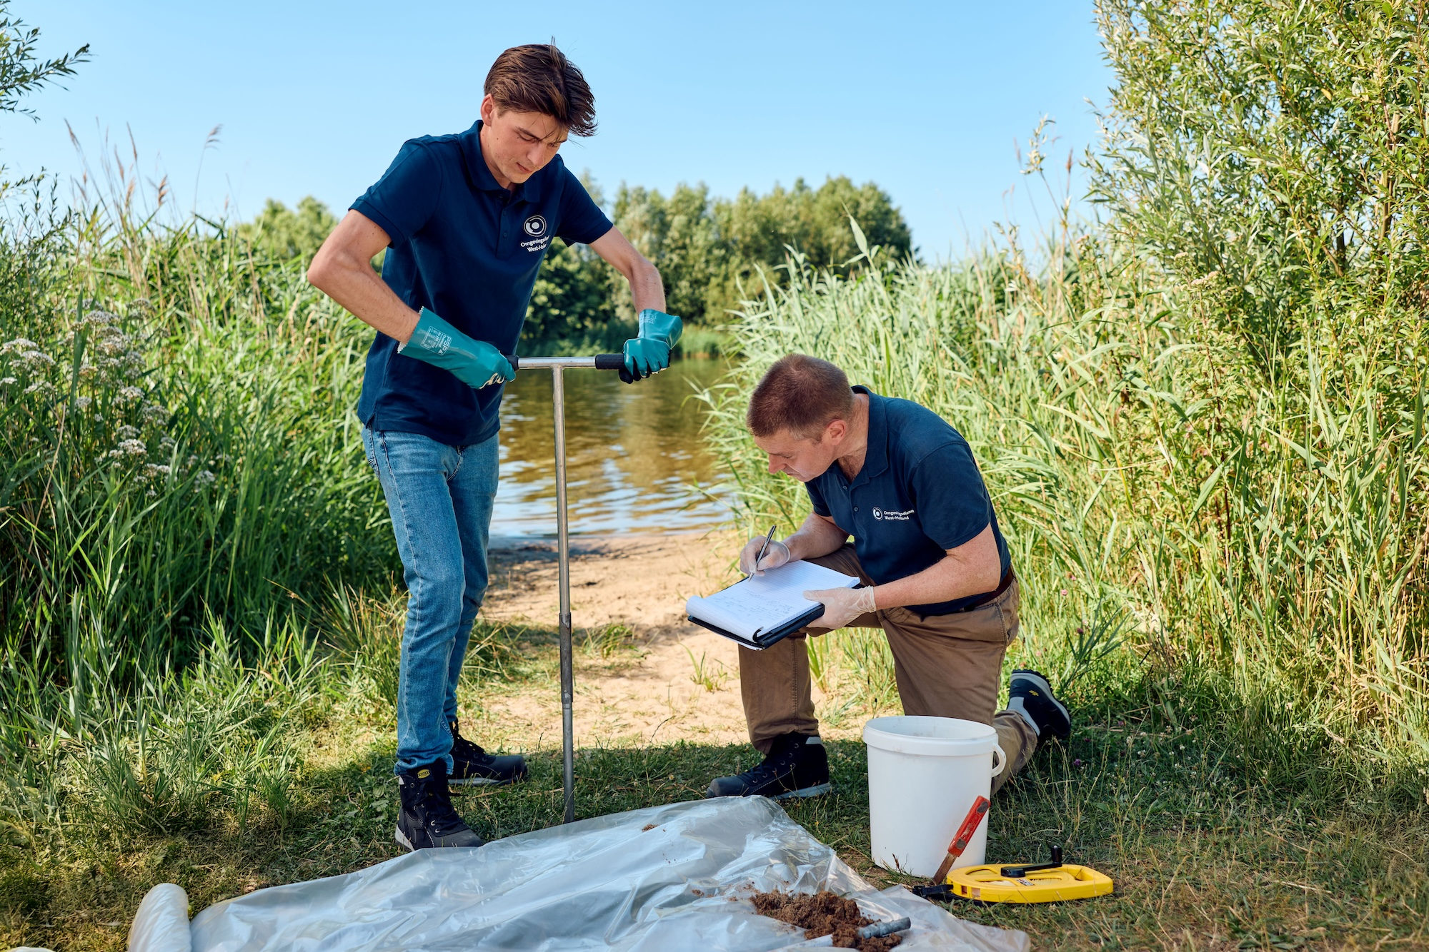
Scope
Presentatie is beperkt tot de milieuregels in het Omgevingsplan.
Geen inhoudelijke regels in de presentatie maar het proces.
Mijn eigen/onze ervaringen en er zijn “vele wegen die naar Rome leiden”.
Want geen “format” voorgeschreven, dus …
Flinke klus voor een gemeente!

Slide 6
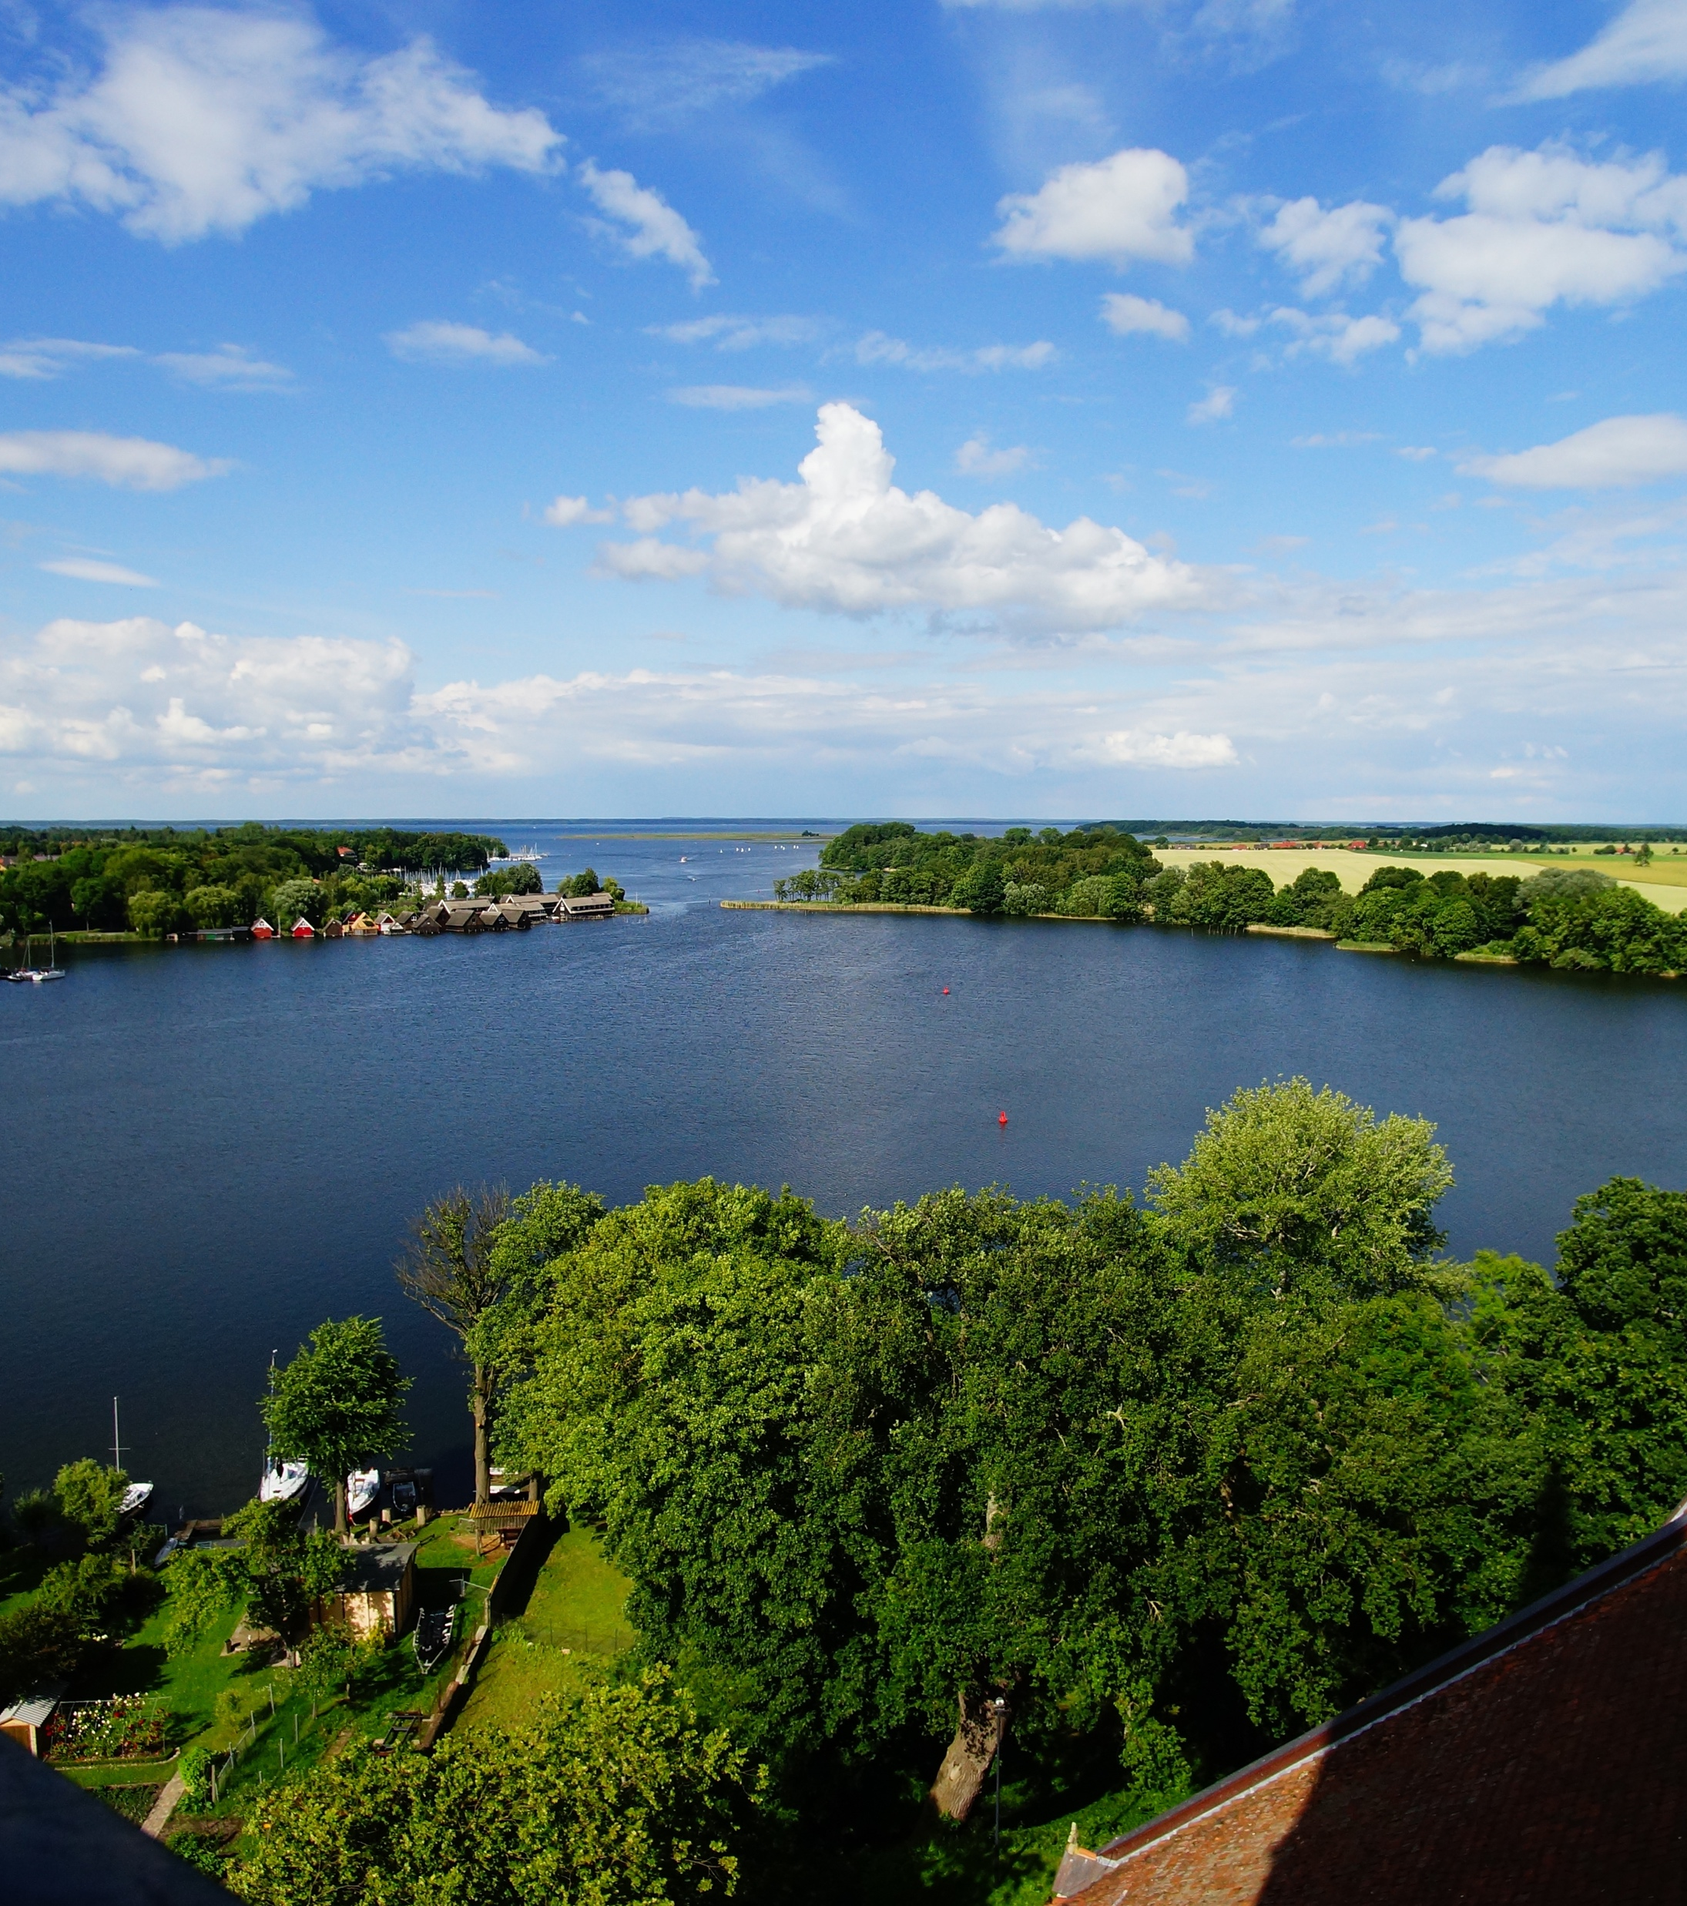
Wie zit er in de zaal?
Gemeente
Omgevingsdienst
Provincie
Adviesbureau
Overige organisatie

Slide 7
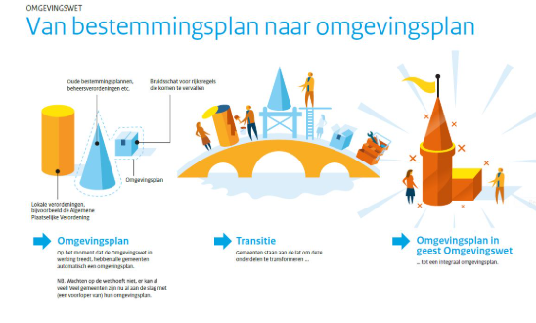
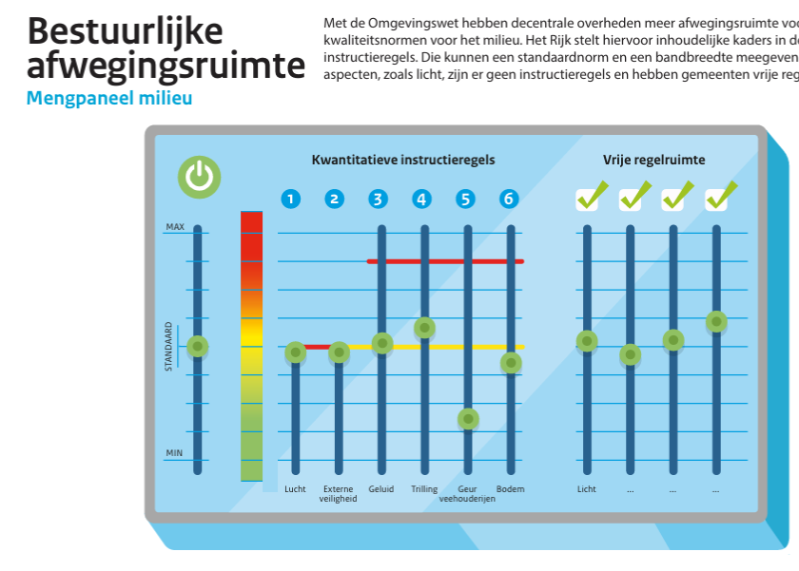
Van tijdelijk naar definitief Omgevingsplan
Instructieregels
Bruidsschat

Slide 8
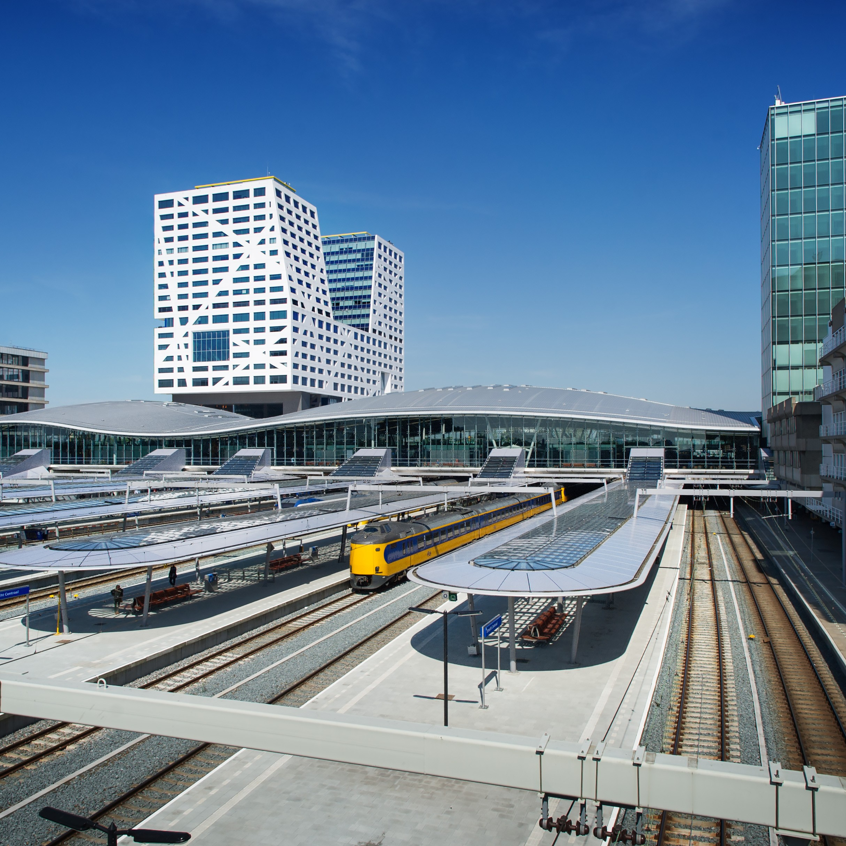
Aanpak West-Holland
Waarom?
Milieu maakt nu deel uit van het Omgevingsplan.
Ruimtelijke advisering door ODWH
Gemeenten hebben geen milieu specialisten meer in dienst/milieukennis ontbreekt
Gemeente kwamen bij ons met vragen
Eenduidig advies kader vanuit ODWH
ODWH voert VTH uit voor Omgevingsplan
Welke stappen hebben wij genomen?

Slide 9
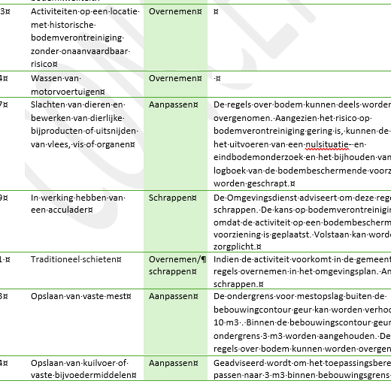
Analyse bruidsschat
Analyse is als eerste uitgevoerd (2022)
Onze eigen kennis opbouwen
Ondersteuning gemeenten
Per milieu thema is een analyse gemaakt.
Projectteam met een RO adviseur, inhoudelijke adviseur en VTH medewerkers
Per milieuregel is bepaald:
Overnemen
Aanpassen
Schrappen

Slide 10
Inwerkingtreding Omgevingswet
Tot aan 1 januari 2024:
Gemeenten waren druk bezig met hun eigen organisatie en voorbereiden op de inwerkingtreding.
Trajecten rondom de toepasbare regels, opstellen verordening fysieke leefomgeving, etc.
Na 1 januari 2024:
Alle aanvragen van december 2023 afhandelen, “minimale” interesse om over milieu regels na te denken!
Steeds meer vragen in het kader van een BOPA.
Regionale werkgroep Omgevingsplan liep niet, gestopt.
Medio 2024 nieuw project opgestart: Advisering Omgevingsplan.

Slide 11
Project ODWH: Advisering Omgevingsplan
Fase 1:
Milieuregels per milieuthema (zoals geur, geluid, afvalwater, …) op basis bruidsschat
Input:
  Analyse bruidschat door ODWH met advies (overnemen, aanpassen, vervallen)
  Instructieregels (Bkl en ZHOV)
Basis documenten beschikbaar voor elke gemeente (bibliotheek)
Fase 2:
Lokale invulling door gemeenten
Nieuwe beleidsregels toevoegen
Structuur van het Omgevingsplan (casco) is aan de gemeente

Slide 12
Projectopzet/uitvoering
Projectteams met integraal adviseur, specialist, VV en toezichthouder
Gebruikmaken van gepubliceerde Omgevingsplannen
Het wiel niet opnieuw uitvinden
Sparren met een paar gemeenten
Ketenpartners betrekken
Regionale projectgroep Omgevingsplan ter ondersteuning

Slide 13
Waar staan we nu/resultaten
Concept basisdocumenten zijn praktisch af.
Beleidsarme omzetting
Thematische indeling, geen activiteiten
Aan algemene regels wordt nog gewerkt.
Gezamenlijk project met gemeente Leiden
Regionale bijeenkomsten (elke 6 weken) inclusief ketenpartners
  Bespreken van de documenten
  Ervaringen uitwisselen
  Andere onderwerpen (Milieuzonering, omgevingsveiligheid, structuur, ….)

Slide 14
Ervaringen op inhoud
Beleidsneutraal omzetten is het niet.
Motiveer aanpassingen in regels.
Bepaal vooraf aanpak en welk lokale regelgeving meegenomen wordt.
Afstemming met het adviesbureau
Wij zijn geen planjurist, borg deze kennis als gemeente.
Publiceren is een vak apart.
Betrek de Omgevingsdienst vooraf, niet achteraf!

Slide 15
Ervaringen op het proces
Gemeente start eerst met de bouwregels, daarna vaak de milieuregels.
Doorlooptijd bij de gemeentelijke projectgroep, planningen zijn vaak (te) optimistisch.
Capaciteit bij gemeente en Omgevingsdienst.
Maak duidelijke afspraken vooraf!
Samenwerken komt van beiden kanten.
De juridische regel vertalen naar een toepasbare regel.
Samenwerking met ketenpartners (VR, GGD en HH)

Slide 16


Samenwerking met ketenpartners

Slide 17
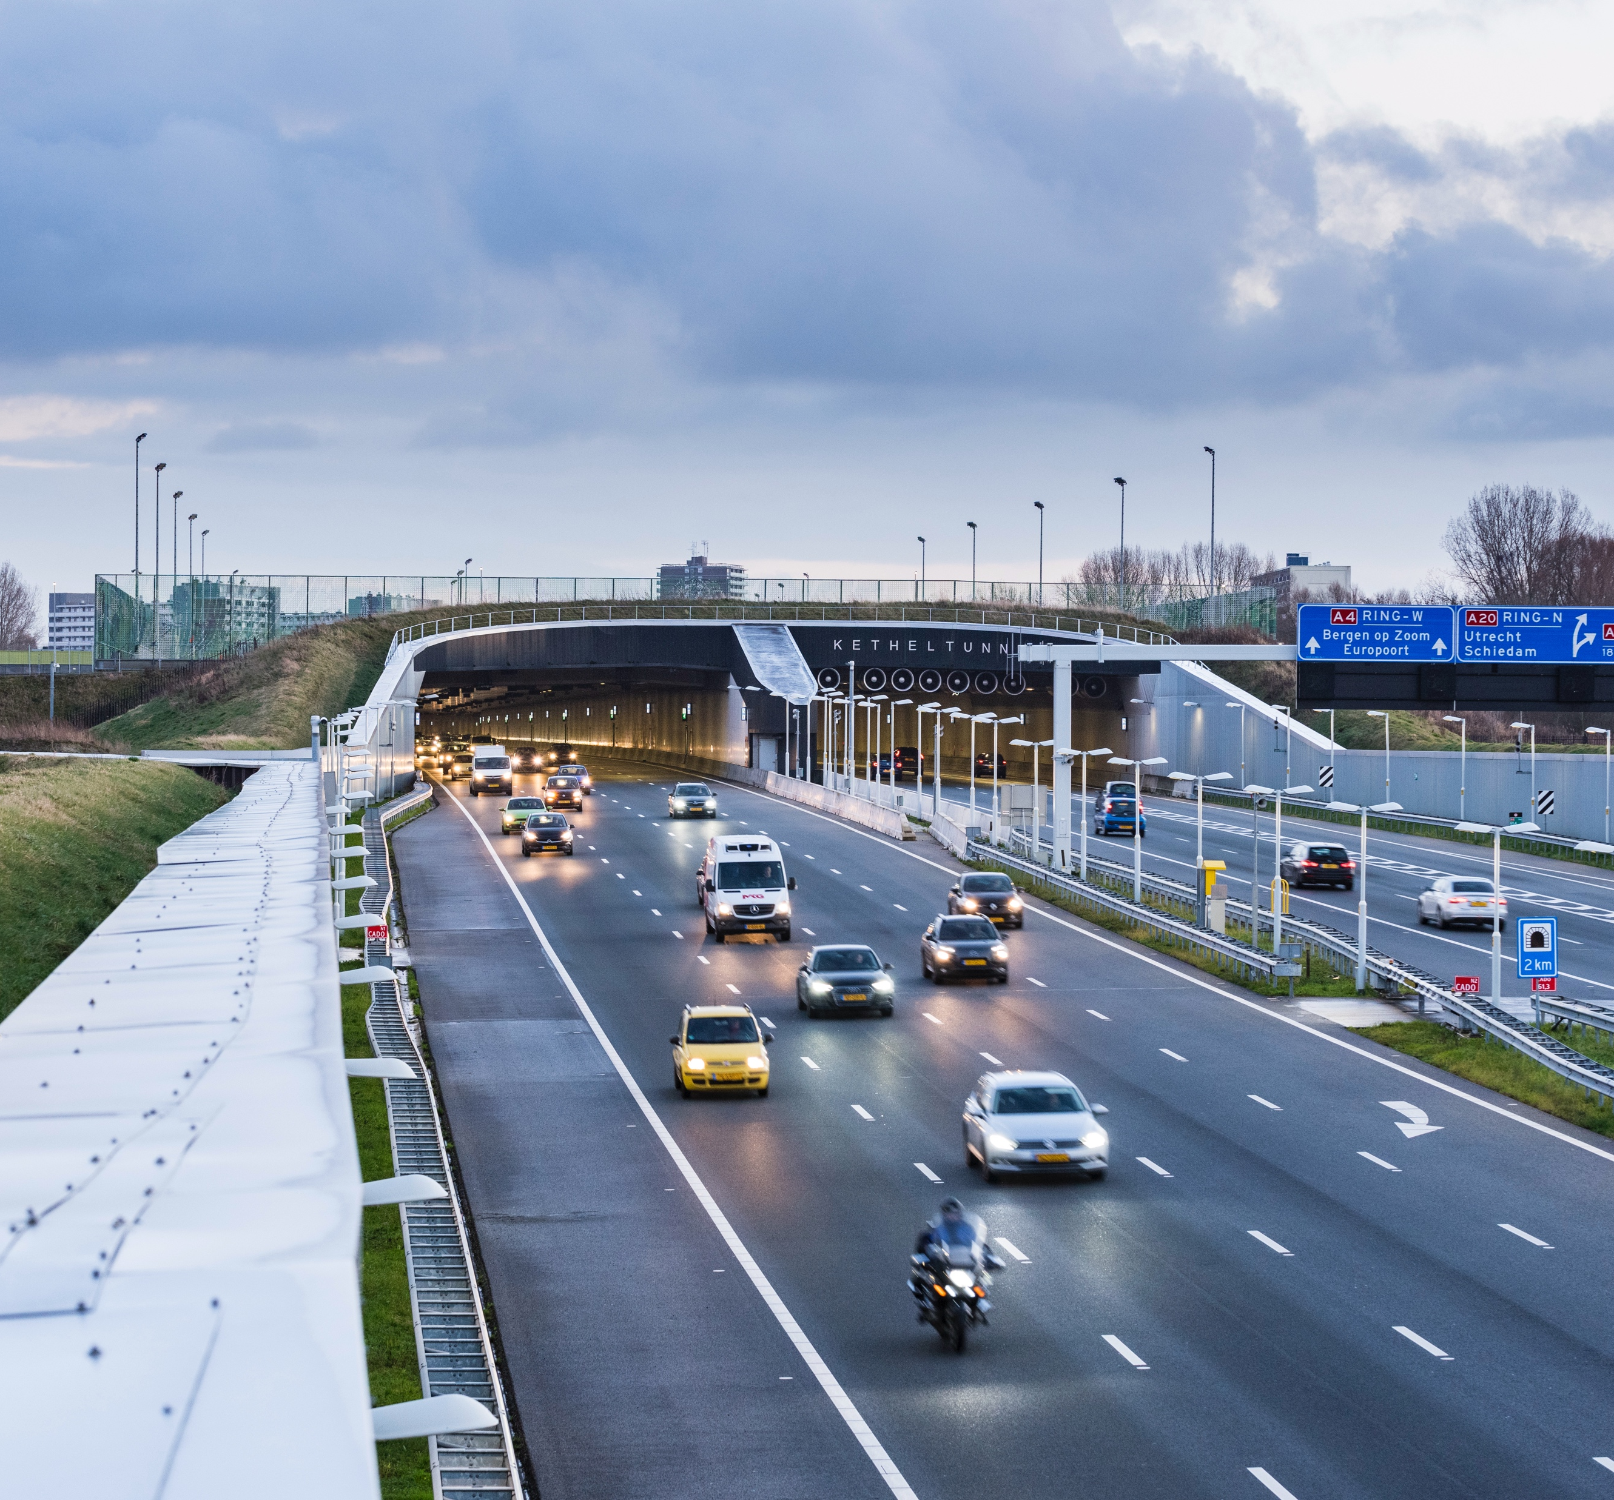



Wat gebeurt er de Noordelijke regio’s?

Slide 18
Landelijk ontwikkelingen
SPRONG (https://vng.nl/artikelen/sprong-regionaal-samenwerken-aan-omgevingsplannen)
  Initiatief van VNG voor regionale samenwerking in het maken van omgevingsplannen
Regelbibliotheken beschikbaar vanuit Omgevingsdiensten (regels)
Advieskaders opgesteld door Omgevingsdiensten (advies welke regels)
Eigen regionale aanpak, bv. Regio Zuid-Holland-Zuid (Dordrecht e.o.)
Consultatie Milieuregels (samenwerking VNG met vier OD’s)

Slide 19

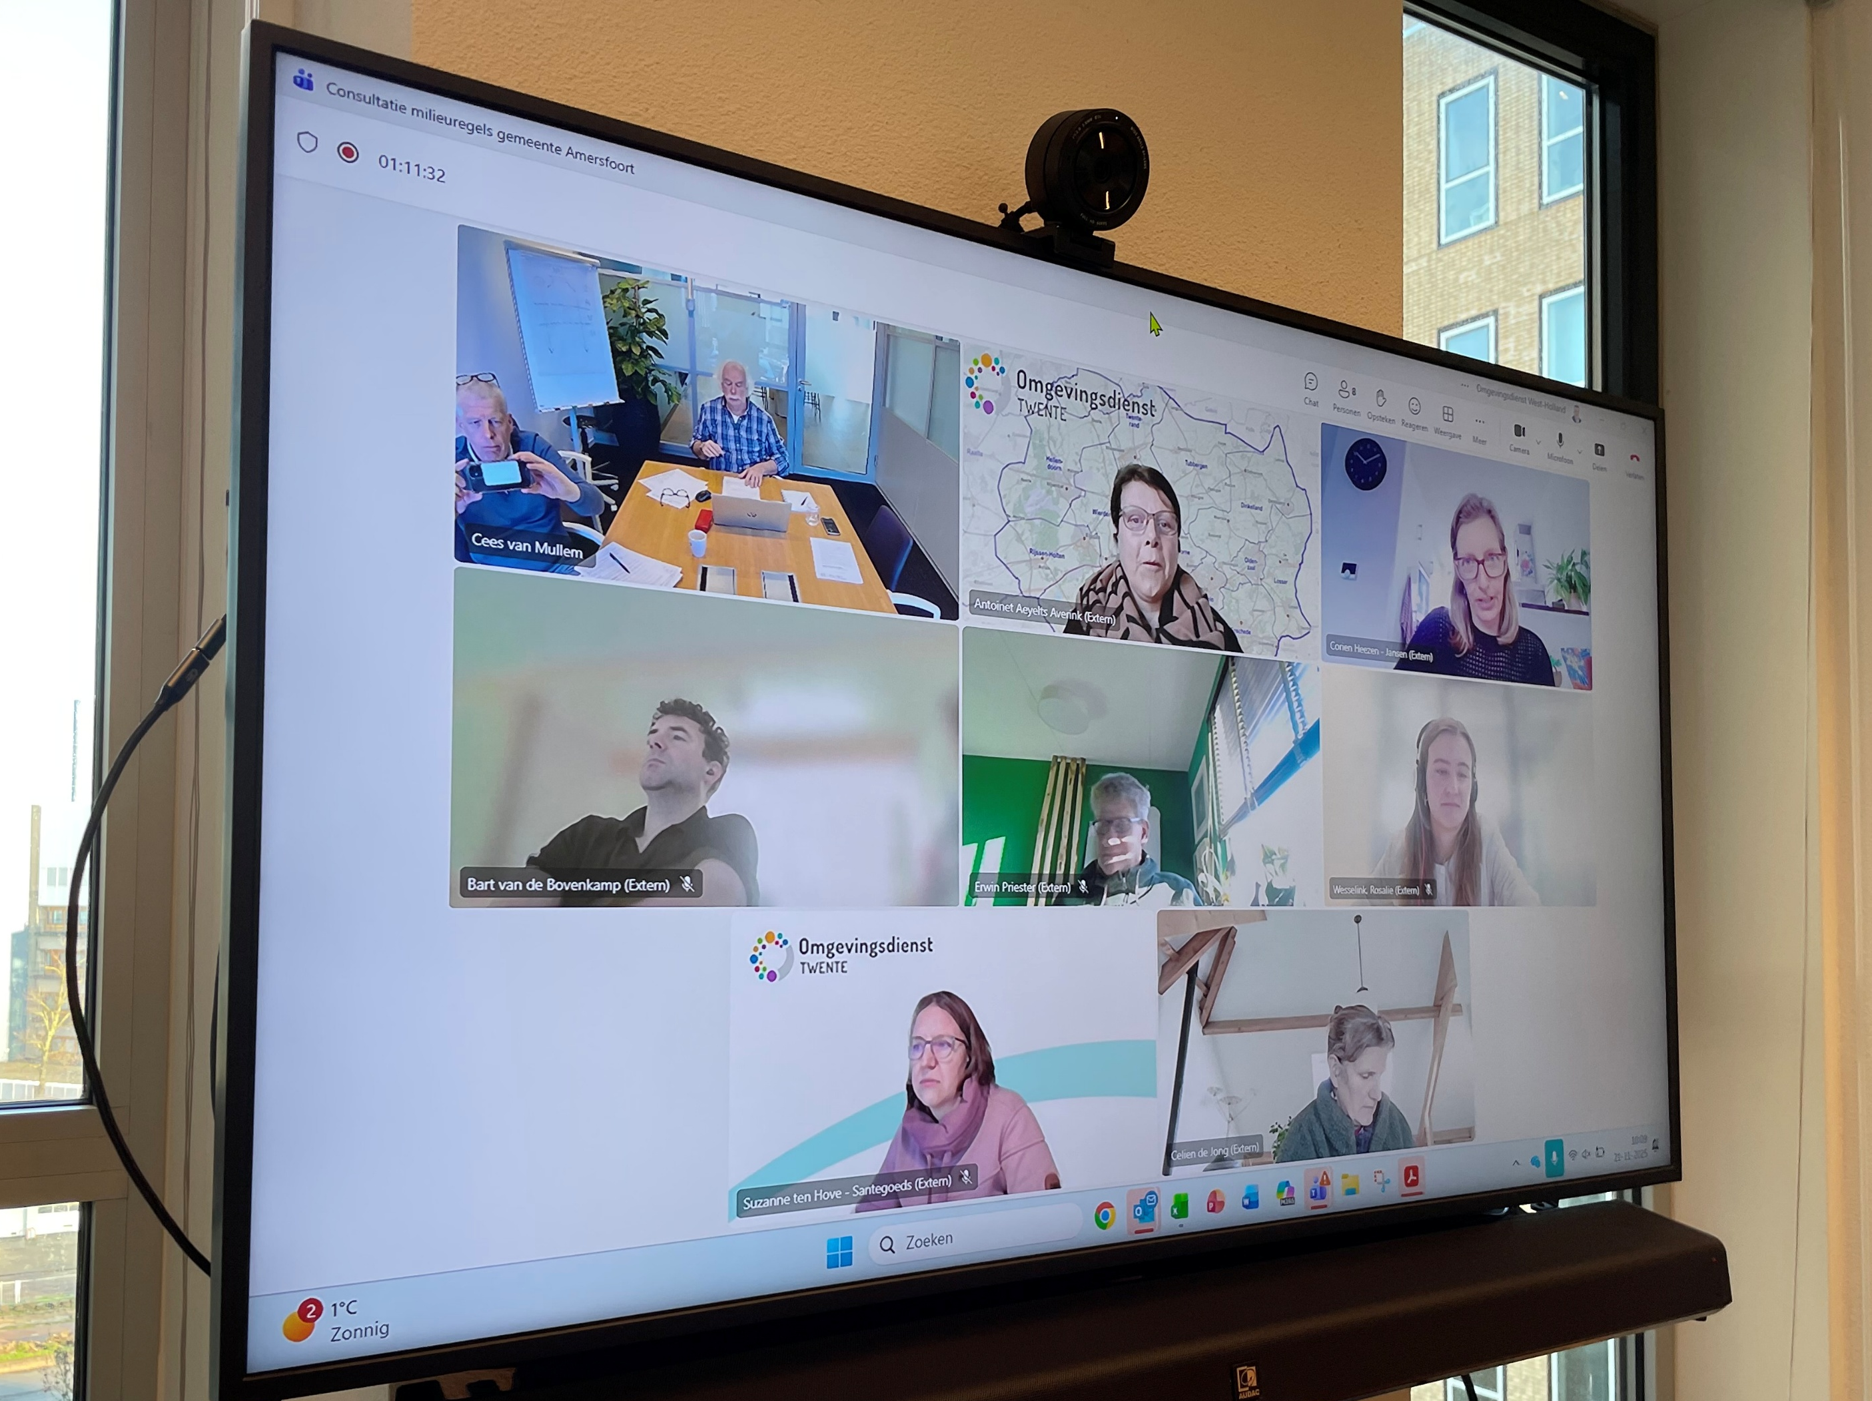



Consultatie milieuregels Omgevingsplan

Slide 20
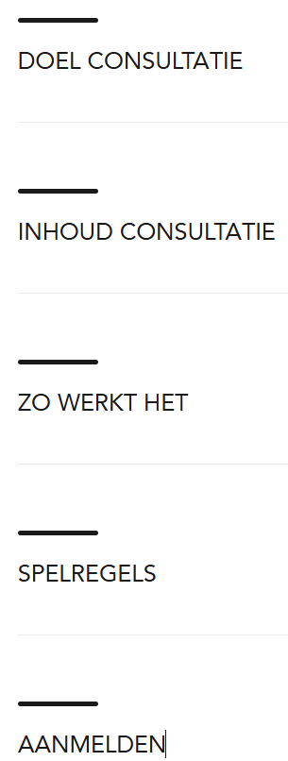
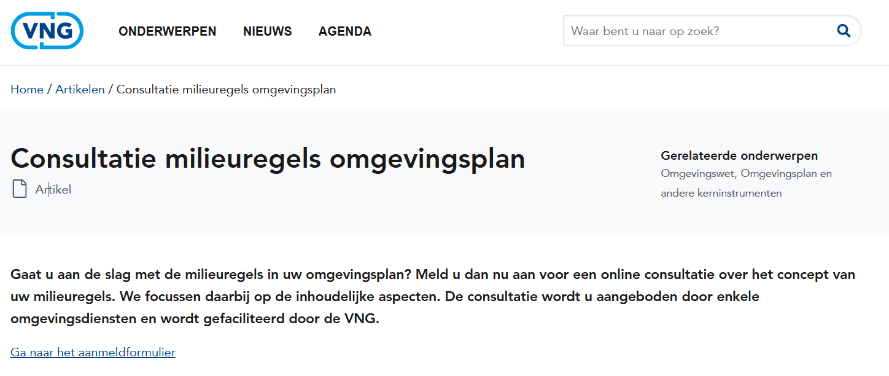
https://vng.nl/artikelen/consultatie-milieuregels-omgevingsplan

Slide 21
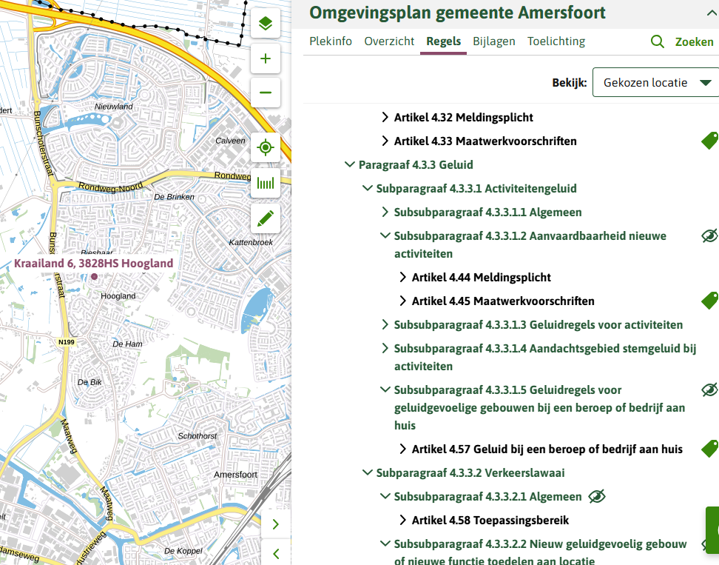
Ervaringen met de consultatie
Twee pilots: Holten-Rijssen en Ridderkerk
  Algemene omzetting bruidsschat
  Bodemregels
Consultatie Amersfoort:
  Geluid met drie onderwerpen:
    Gezamenlijk geluid, Eerbiedige werking en Stemgeluid
  Leereffecten voor gemeente Amersfoort en aanwezige OD’s
Publiceren van de resultaten van de consultatie

Slide 22
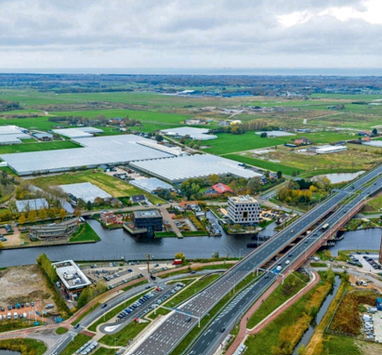
Advies
Gemeenten en OD’s: weet elkaar te vinden voor de Milieuregels!

Slide 23
Heb je nog vragen?
Kom langs bij de IPLO-corner op het Ontmoetingsplein en spreek mij of een van onze experts aan.
Ook na de Schakel Special 2025 beantwoord ik graag je vragen. Je kunt contact met mij opnemen via:
Cees van Mullem (c.vanmullem@odwh.nl)
Notes:
Deze slide is voor de medewerkers van IPLO. Werkzaam bij een andere organisatie, pas dan aan zoals gewenst

Slide 24
Meer weten
Iplo.nl

